Slide 1
BIBLIOTECA ESCOLAR (BE) FORMAÇÃO DE UTILIZADORES
2019/2020
Escola Secundária Dr. João Manuel da Costa Delgado
ES Dr. João Manuel da Costa Delgado
Vamos Imaginar …
Estamos no «outono / empoleirado num ramo seco / um corvo»
Matsuo Bashô
OUTUBRO, Mês Internacional das Bibliotecas Escolares
«padrões caleidoscópio são infinitos e dão asas à imaginação. Cada padrão é diferente e as crianças podem imaginar um número de coisas com esses padrões. Neste padrão eu posso imaginar livros em todas as quatro direções, e as crianças com livros. Cada padrão pode definir uma história… ».
Chhavi Jain
(responsável pelo design do marcador de livros
e cartaz do International School Library Month)

Slide 2
“Ler muito é um dos caminhos para a originalidade…”
Miguel Unamuno

Slide 3
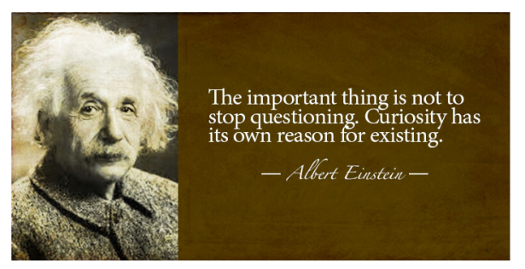
?
?
?
“Um belo livro é aquele que semeia em redor os pontos de interrogação.”
-- Jean Cocteau --
?

Slide 4
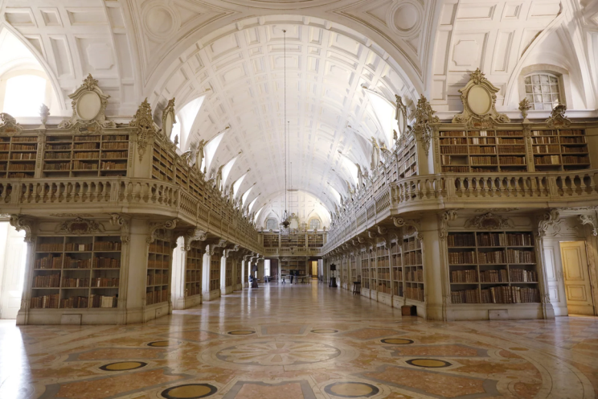

Slide 5
“A RBE procura que a Biblioteca Escolar, como espaço agregador de conhecimentos e recursos diversificados, seja na escola, um local implicado na mudança das práticas educativas, no suporte às aprendizagens, no apoio ao currículo, no desenvolvimento da literacia digital, da informação e dos média, na formação de leitores críticos e na construção da cidadania”.
Programa da RBE em:
http://www.rbe.min-edu.pt/np4/programa.html

Slide 6
Horário e Recursos Humanos da BE
09:00h – 17:00h
Professora bibliotecária: Ângela Silva Fonseca
Assistente operacional: Ana Marta Leitão

Slide 7
Regras básicas de permanência na BE
Deixar pastas/mochilas nos cacifos junto à entrada;
Fazer silêncio no interior da Biblioteca e no hall;
Não correr, movimentar-se com calma;
Manter o telemóvel no modo de silêncio e não o atender;
Não comer, não beber, não usar boné ou gorro;

Slide 8
Regras básicas de permanência na BE
Fazer bom uso das instalações e dos equipamentos, mantendo uma postura adequada e deixar, aquando da sua saída, as cadeiras devidamente arrumadas;
Manter em bom estado de conservação os documentos que são facultados, não escrevendo, rasurando ou sublinhando, nem danificando o material não-livro;
Respeitar os prazos de entrega e as indicações que lhe forem transmitidas pelos recursos humanos da BE.

Slide 9
Acesso à documentação
A documentação é de livre acesso e está organizada por assuntos, segundo a Classificação Decimal Universal (CDU).
A CDU é um sistema internacional de classificação de documentos. Baseia-se no conceito de que todo o conhecimento humano pode ser dividido em 10 classes principais e que estas podem ser quase infinitamente divididas numa hierarquia decimal.
A cada domínio da CDU corresponde uma cor, segundo o código que a seguir se especifica:

Slide 10
Acesso à documentação
0 - Rosa – Generalidades. Informática. Dicionários.
Enciclopédias
1 - Castanho – Filosofia. Psicologia
2 - Vermelho – Religião. Teologia
3 - Preto - Ciências Sociais. Estatística. Política.
Economia. Direito. Educação
4 - não utilizado
5 - Amarelo – Matemática. Ciências Naturais
6 - Cinza - Ciências Aplicadas. Medicina. Tecnologia
7 - Laranja – Arte. Entretenimento. Desporto
8 - Verde – Linguística. Literatura
9 - Azul – História. Biografia. Geografia

Slide 11
Catálogo
Os documentos da BE estão tratados e guardados numa base de dados – a base de dados da Biblioteca.
Podemos aceder ao catálogo:
através do link para a Biblioteca que consta da página do Agrupamento;
através do sítio da Biblioteca Municipal da Lourinhã.
NOTA: Em caso de dúvida, solicitar esclarecimentos à PB ou à AO.

Slide 12
Arrumação nas prateleiras
Os documentos encontram-se arrumados por ordem alfabética do autor (apelido), por vezes, de título (quando são mais do que três autores), outras de biografado (quando se trata de uma biografia).
PARA ENCONTRAR UM DOCUMENTO:
1º - procuramos o apelido do autor na ordem alfabética;
2º - consultamos o catálogo para apurar a cota ou, em alternativa, solicitamos ajuda à PB ou à AO.
PARA ARRUMAR UM DOCUMENTO:
Um documento não deve ser reposto nas prateleiras.
Deve ser deixado no carrinho para o efeito.

Slide 13
Requisições
Poderão ser requisitados, por um período de 15 dias todos os documentos impressos (exceto dicionários, enciclopédias e outros devidamente assinalados na capa).
Estas requisições são renováveis uma vez, caso não tenham sido entretanto solicitados por outros leitores.
Cada utilizador poderá requisitar simultaneamente, quatro documentos impressos.
DOMICILIÁRIA
Mediante requisição, professores e alunos podem levar qualquer documento para a sala de aula (obras de referência, manuais adotados, material multimédia ou periódicos em reserva).
NOTA: qualquer documento para este fim só deverá ser levado momentos antes da aula e tem de ser devolvido no final da mesma.
PARA A SALA DE AULA

Slide 14
Área de Informática
OS COMPUTADORES…
destinam-se prioritariamente a trabalho/estudo e têm de ser requisitados (por períodos de 50 minutos) junto da AO ou da PB – deixar o cartão de aluno;
só devem ter 2 utilizadores, exceto em situação de aula;
só podem ser utilizados para navegação de lazer desde que não estejam a ser necessários para o trabalho/estudo.
NOTA: em todo o caso, conteúdos considerados menos adequados no contexto escolar não poderão ser consultados.
IMPRESSÃO DE DOCUMENTOS:
A partir da Biblioteca, os documentos para impressão deverão ser enviados, através de correio eletrónico, para:
pbx@aelourinha.pt ou reprografia@aelourinha.pt

Slide 15
#LER É TOP!
Escola Secundária Dr. João Manuel da Costa Delgado,
uma Escola (2018-2020).
Este Projeto desafia os alunos do Ensino Secundário a promoverem a Leitura, dentro e fora das escolas, através da dinamização de diversas atividades.

Slide 16
#LER É TOP!
@ler.e.top.ael
Mais do que um desafio,
a Leitura deve ser um Prazer!
Por isso, participa nas atividades que te
vamos propor ao longo do ano.
Eis aqui alguns exemplos do ano anterior:
Leituras em família…
Encontros às cegas… com livros!
Livros que nos marcam…
Desafia-te (a Ler)!

Slide 17
A Biblioteca Escolar agradece as tuas sugestões de leitura ou outras, de forma a que aqui encontres um espaço privilegiado de aprendizagens.
be-sec@aelourinha.pt
Página digital da BE:
https://esjmcdbiblioteca.aelourinha.pt/
OBRIGADA E…
Boas Leituras!

